Slide 1
Lab Meeting
11 September 2017

Slide 2
Python Libraries
NumPy
Pandas
Scikit-learn
Notes:
ได้ไปเรียนรู้พวก library ต่างๆ ของ python เช่น
Numpy คือพวกการจัดการ array
Pandas คือพวกการจัดการข้อมูล เช่น
เอามาใส่ใน DataFrames
Missing Data
Scikit-Learn มีทดลองทำ เช่น
ทำ regression เช่น Simple Linear Regression
ดูตัวอย่างการทำ classification

Slide 3
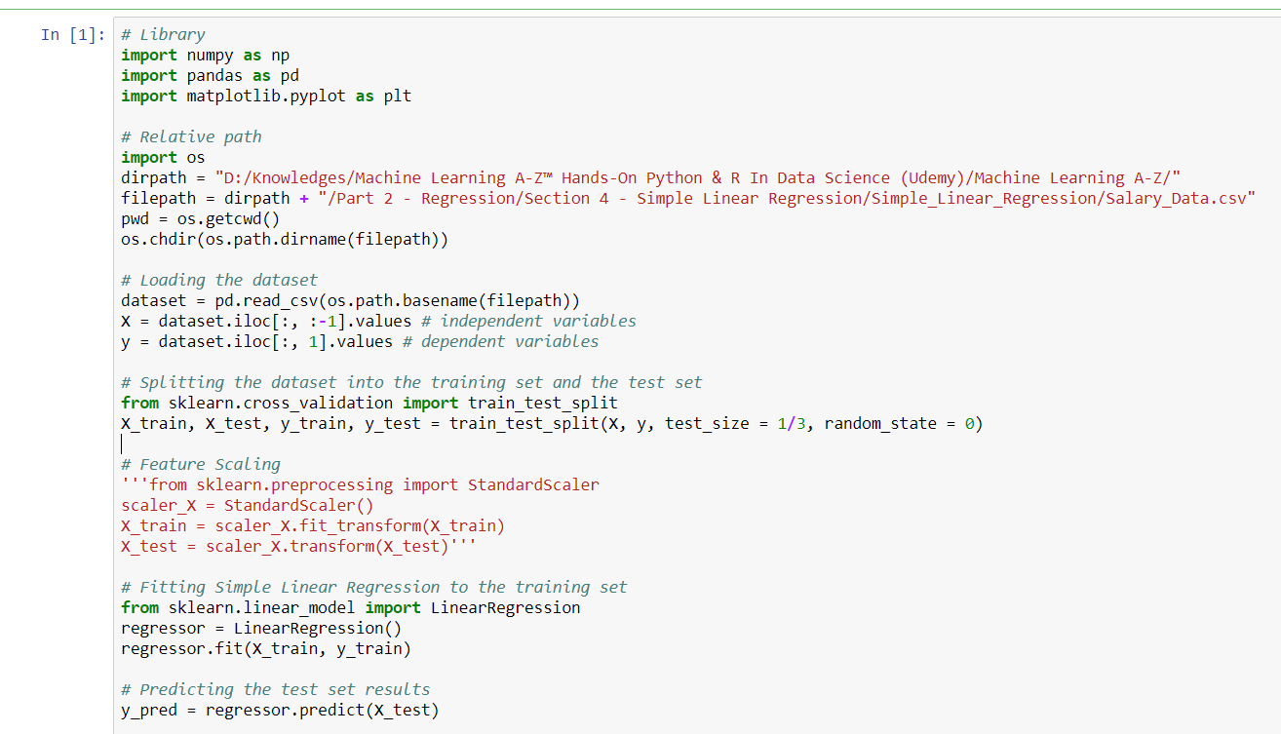
Example – Predicting salary
Notes:
Random state = 0 คือทุกรอบแบ่งข้อมูลเหมือนกัน

Slide 4
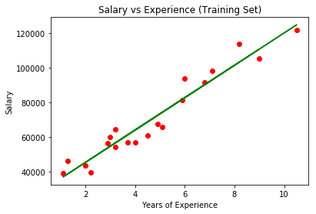
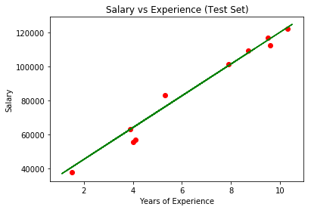

Slide 5
Artificial Neural Networks
Feedforward Networks
The Activation Function
Normal & Stochastic Gradient Descent
Backpropagation
Notes:
Feedforward Networks
เป็น Supervised Learning ซึ่งมันคือการที่ data ที่เรานำมา train & test จะมี label บอกกำกับอยู่ว่าเป็น category อะไร
Neuron
ใน neuron node เช่น hidden layer แต่ละโหนดจะคำนวณโดย เอาค่าจาก input layer * weight ทั้งหมดมา sum กัน จากนั้นเอาเข้า activation function จะได้ค่าส่งไปยัง node ต่อไป
The Activation Function
Threshold Function (if x<0 then y=0, if x >= 0 then y=1)
Sigmoid Function (y = 1 / (1+e^-x))
Rectifier Function (y = max(x, 0))
Hyperbolic Tangent (tanh) อันนี้จะคล้าย sigmoid มีสูตร (y = (1-e^-2x)/(1+e^-2x))
Cost Function
ความต่างระหว่าง ค่าผลลัพธ์ที่คำนวณได้ กับค่าที่แท้จริง
สูตรคือ C = ½ (y1 - y)^2
ยิ่งน้อยยิ่งดี เพราะจะแสดงว่าค่า y1 ที่คำนวณได้ ใกล้เคียงกับค่า y ที่แท้จริง
ซึ่งเมื่อเรารัน model รอบแรกแล้วได้ค่า C ที่เยอะ ก็จะย้อนกลับไปปรับค่า weight แล้วรันใหม่ จนกว่าจะได้ค่า C ที่น้อยที่สุด ทั้งหมดนี้เรียก Back Propagation Function
Gradient Descent
รันทุกรอบให้เสร็จก่อน แล้วมาคำนวณ cost function ทีเดียว จากนั้นจึงค่อยทำ back prop
Stochastic Gradient Descent
ในแต่ละรอบของการรัน เมื่อทำเสร็จแล้วก็คำนวณ cost function แล้วทำ back prop เลย

Slide 6
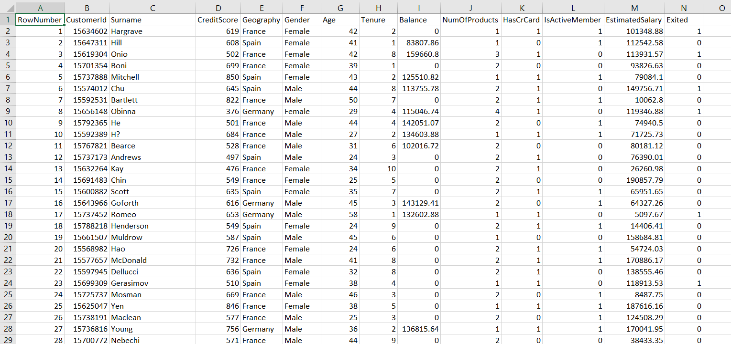
Example – Customer’s Bank

Slide 7
Example – Customer’s Bank
Input Layer has 11 nodes
2 Hidden Layer, each layer has 6 nodes
Output Layer
Notes:
Full connect

Slide 8
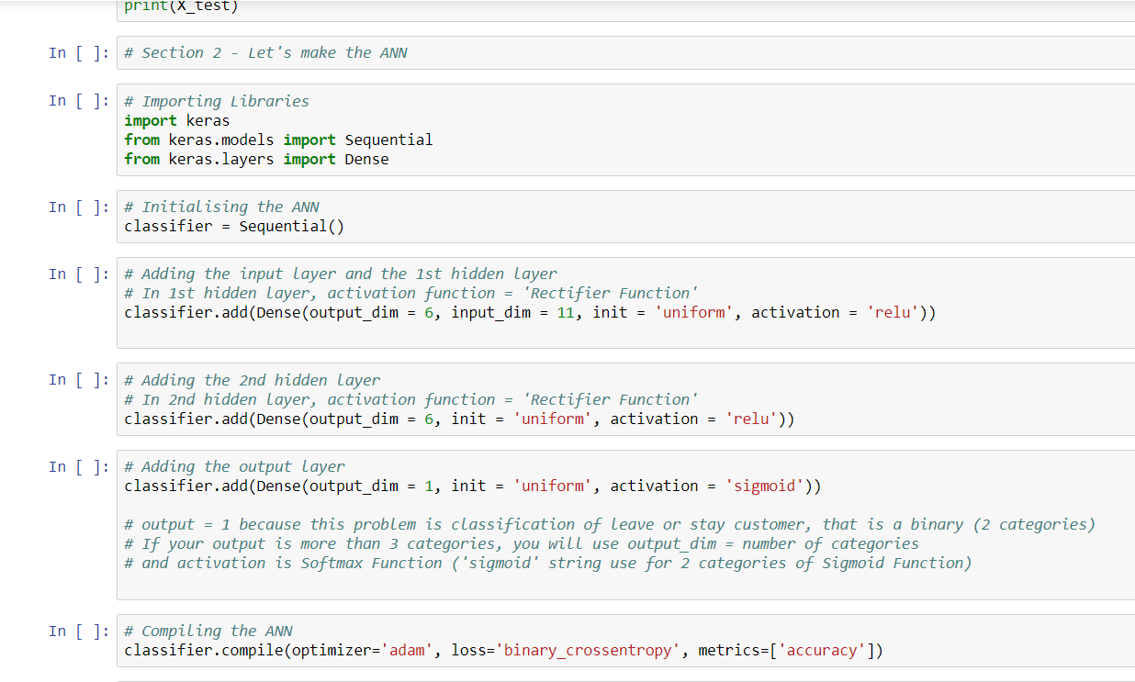
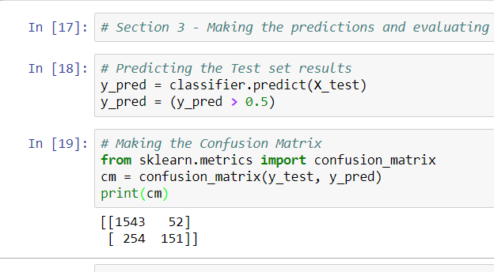
Notes:
[[0 ทาย 0, 0 ทาย 1]
[1 ทาย 0, 1 ทาย 1]]
Dense เอาไว้ทำ full connected

Slide 9
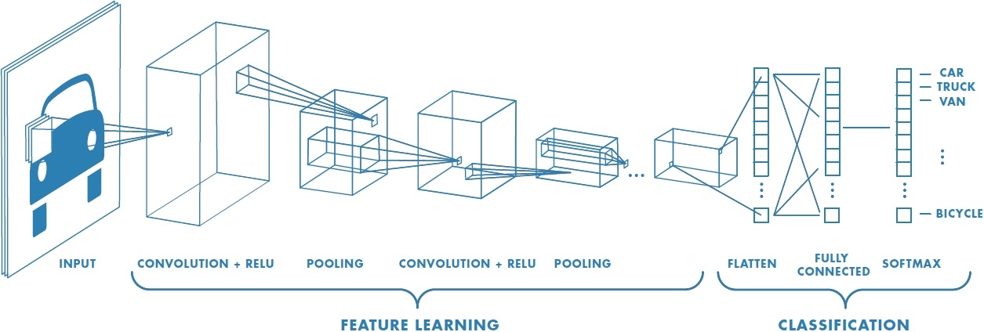
Convolutional Neural Network
เป็น Supervised Learning
Convolution Operation & ReLU Layer
Pooling
Flattening
Full Connection
Softmax & Cross-Entropy
Notes:
Convolution
Input Image * Feature Factor = Feature Map
ทำให้ input image smaller -> process smaller
ReLU = Rectifier Linear Unit
Pooling
เพื่อให้ต่อให้รูปถูกหมุน ตะแคง มีสภาพแวดล้อมรอบๆ เปลี่ยนไป ก็ยัง detect ได้อยู่
Flatten
การแปลง array 2 มิติ ให้กลายเป็น vector
1. สาเหตุที่เราต้องทำเป็น flatten เพราะว่า ตอนทำ featue map เราเลือกค่าที่สูงที่สุดที่แสดงความสัมพันธ์ของ pixel (high number ใน feature map สัมพันธ์กับ specific feature ใน input image)
2. สาเหตุที่เราไม่สามารถเอา input image มาใส่ flatten เลย เพราะว่า เราจะไม่ได้ความสัมพันธ์ระหว่าง pixel นี้กับ pixel ข้างๆ ทำให้ไม่รู้ structure ที่แท้จริง
Full connected
ทุก neural ต่อกันหมด
Softmax
งาน classification ดังนั้นเราจะใช้ loss function คือ Cross Entropy
ควรทราบว่า loss function อันนี้ต้องใช้คู่กับ softmax activation
เพราะในการคำนวณ entropy นั้นเราต้องการตีความข้อมูลส่งออกจาก NN นี้ในเชิงความน่าจะเป็น ซึ่งหนึ่งในข้อแม้ก็คือผลรวมของค่าส่งออกทุกค่าต้องเท่ากับ 1 ซึ่งข้อแม้นี้นั้นเป็นจริงเมื่อใช้ softmax

Slide 10
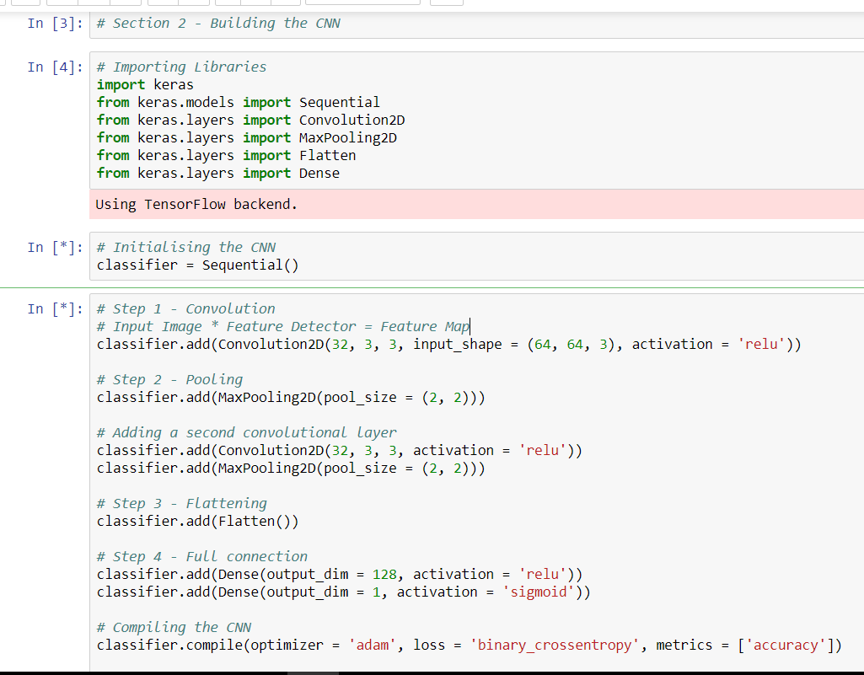
Notes:
Convolution2D(64, 3, 3
32 = จำนวน feature detector
3 = จำนวน row
3 = จำนวน column
Input shape เพราะรูปไม่ได้เท่ากันหมด และรูปสีเป็น 3 มิติ ขาวดำเป็น 2 มิติ (3, 64, 64) เป็น Theano (64, 64, 3) เป็น TensorFlow
Max pooling 2x2 มาจากเลือกค่าที่มากที่สุดใน matrix 2x2 มา 1 อัน

Slide 11
Recurrent Neural Network & LSTM
Recurrent Neural Network คือการทำ Feedforward NN ที่นำ output ของรอบที่แล้วมาเป็น input ของรอบปัจจุบัน
(input + previous_input) -> hidden -> output
Sequential, Time series
ปัญหา Vanishing Gradient -> LSTM
Notes:
RNN
prev_input จะนำมาเป็น weight อีกเส้นนึงเพื่อบวกเพิ่ม (นอกเหนือจากที่คูณ weight ปกติ)
ปัญหา vanishing gradient ตัวอย่างเช่น ทายคำในประโยค ‘the glass is ___.’ ถ้าสั้นก็โอเค แต่ถ้ายาวจะเป็นปัญหา
LSTM
Gates (series of matrix operation)
Input gate
Forget gate
Output gate
อยากรู้ว่าจะ learn input or forget ให้ดูจาก Gradient Descent

